Slide 1

النسب المئوية البسيطة
(8-1)

Slide 2
أهداف الدرس
استخدام الكسور والنسب المئوية لوصف أجزاء من الأشكال والكميات والقياسات.
تبسيط الكسور باختزال العوامل المشتركة، وتحديد الكسور المتكافئة وتغيير الكسور غير الاعتيادية إلى عدد كسري والعكس وتحويل الكسر العشري المنته إلى كسور.

Slide 3
النسبة المئوية
×25
×5
= 25%
25
=
1
35
7
100
4
= 35%
=
10
25
75
= 10%
50
= 25%
= 75%
100
20
×25
= 50%
100
100
100
100
×5

Slide 4
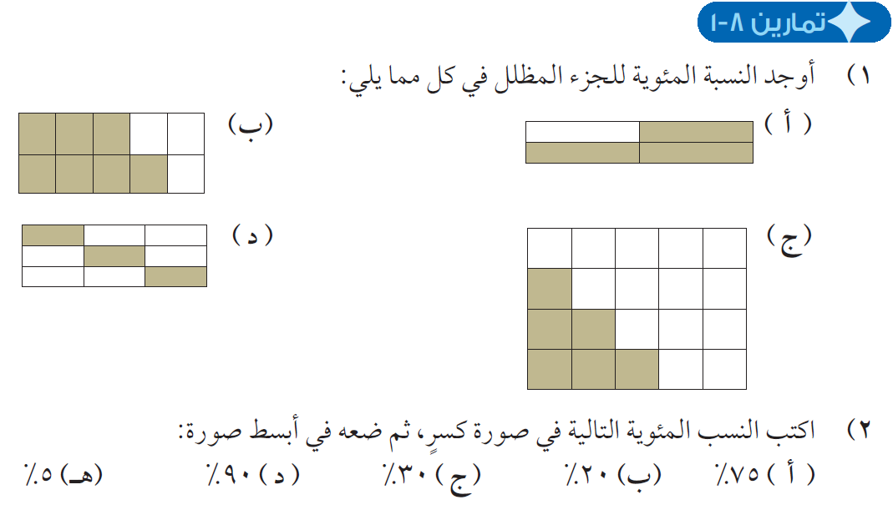
×10
×25
= 70%
70
=
7
= 75%
75
=
3
100
10
100
4
×10
×25
×5
= 30%
30
=
6
1
3
100
20
= 33.3%
= 0.333
=
3
9
×5
1
= 33%
3
1
=
5
9
=
90
3
=
30
1
=
20
3
=
75
20
100
10
100
10
100
5
100
4
100

Slide 5
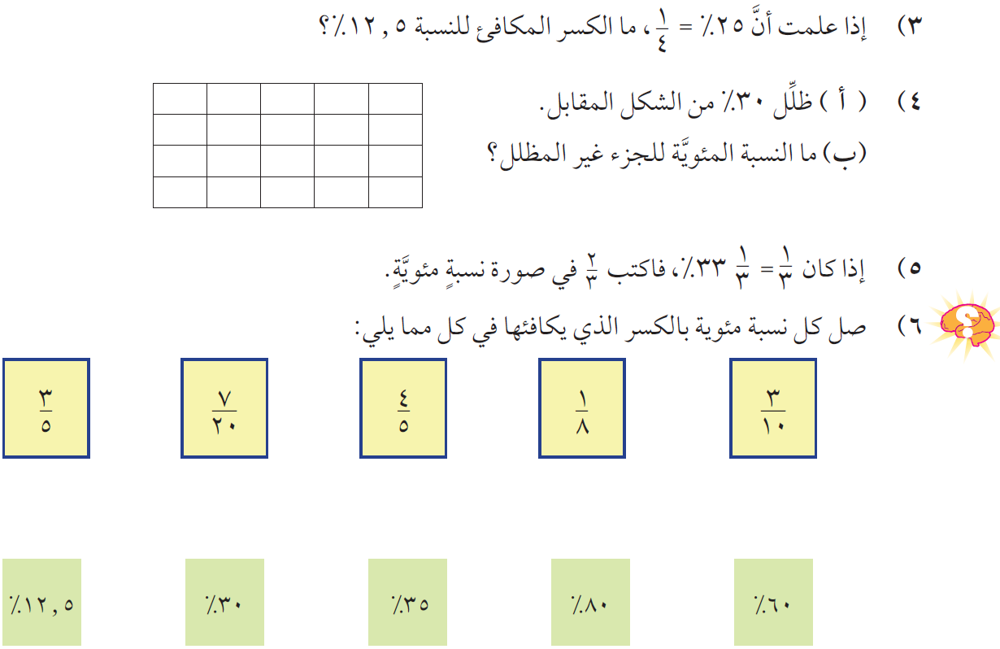
بما أن نصف 25 يساوي 12.5
إذن نصف هو
1
1
8
4
6
=
30
20
100
70
=
14
70%
100
20
66%
2
=
0.666667
=
2
66%
2
3
3
3

Slide 6
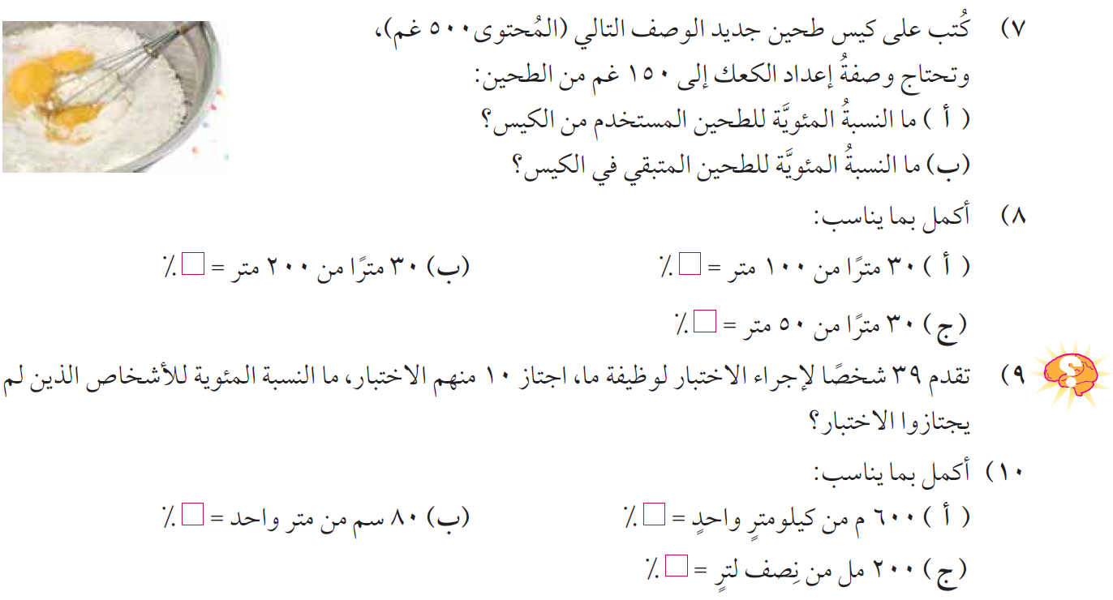
= 30%
30
=
150
100
500
= 70%
70
=
350
100
500
15%
30%
60%
الذين لم يجتازوا الاختبار أقل بقليل عن 75%
= 75%
3
=
30
29
4
40
39
80%
=
80
60%
=
600
100
1000
40%
=
40
=
200
100
500

Slide 7
شكراً على المتابعة
كان معكم / أحمد الصباري

